Slide 1

Nedostatky zasílaných zpráv a informací v průběhu klinického hodnocení
MUDr. Tomáš Boráň
Státní ústav pro kontrolu léčiv

Slide 2
Obsah
Nedostatky zasílaných zpráv a informací v průběhu KH
Zahájení
Průběh
  Zprávy o průběhu
  DSUR
Ukončení
  v ČR vs globální
  CSR
Změny v dokumentaci v průběhu KH

Slide 3
Zahájení
Nedostatky zasílaných zpráv a informací v průběhu KH
Získání prvního informovaného souhlasu
Místo a datum – oznámit SÚKL (a MEK a LEK) do 60 dnů (§ 55, odst. 8 ZoL); nesplnění = správní delikt zadavatele (§ 105, odst. 6, c) ZoL; pokuta do 2 milionů Kč
V případě nezahájení do 1 roku od nabytí právní moci povolení – pozbytí platnosti povolení
Pokud nezahájeno – informovat SÚKL
Notes:
Pozn. – zahájení – podpis 1. informovaného souhlasu nebo zdokumentované rozhodnutí lékaře = zkoušejícího o zařazení subjektu hodnocení, který není schopen s ohledem na zdravotní stav podepsat IS (akutní stavy , např. bezvědomí; způsob zařazení explicitně popsán v Protokolu a schválen MEK – přímo uvedeno ve vydaném souhlasu EK)
Povolení/souhlas s ohlášeným KH – po 12 měsících pozbývá platnost pouze od SÚKL, stanovisko EK – platnost bez časového omezení
Pokud nezahájeno informovat SÚKL –
a) a to i v případě, že se rozhodli, že KH v ČR nebudou provádět!
b) pokud nezahájili a chtějí zahájit – předložit žádost o znovu vydání povolení/souhlasu 30 dnů před vypršením lhůty; nemusí předkládat již předloženou dokumentaci, mohou se na ni odkázat (15.800Kč)
c) pokud zjistí až po proběhlé lhůtě , tzn. po 12 měsících od vydání povoolení/souhlasu – musí podat novou žádost (resubmission) – cena dle typu LP – plná náhrada výdajů; i zde se mohou odkazovat na již předloženou dokumentaci a pokud nebyla změněna, nemusí ji předkládat znovu (i v tu chvíli pamatovat na aktualizaci IB, aktualizace by neměla být starší 1 roku)

Slide 4
Zpráva o průběhu KH
Nedostatky zasílaných zpráv a informací v průběhu KH
Rozsah a uspořádání dle přílohy 6 vyhlášky o SKP
Do 60 dnů (dle § 58, odst. 8 ZoL) předložit SÚKL (a EK); nesplnění = správní delikt zadavatele (§ 105, odst. 6, i) ZoL; pokuta do 2 milionů Kč
Notes:
Popis průběhu KH v ČR, ale část III – audity – i ze zahraničí, pokud byl nález, měli by nás informovat.

Slide 5
DSUR
Nedostatky zasílaných zpráv a informací v průběhu KH
„Roční zpráva o bezpečnosti“
Rozsah dle ICH E2F (resp. Přílohy 7 vyhlášky o SKP)
předložit SÚKL (a EK) (dle § 58, odst. 8 ZoL) ; nesplnění = správní delikt zadavatele (§ 105, odst. 6, i) ZoL; pokuta do 2 milionů Kč
Do 60 dnů od ukončení sběru dat (periodicita dle DIBD)
Notes:
U DSURU vždy uvádět identifikaci všech KH, ke kterým se vztahuje!!! (nejlépe EudraCT number, nebo sp.zn.SÚKL)!!! Pokud předloží k jednomu KH a mají tu více běžících KH se stejným přípravkem, my to nebudeme dohledávat a může se jim stát, že dostanou výzvu k doplnění DSURů u neuvedených)
Tome – event. uvést adresu, na jakou mají v elekt. podobě posílat.

Slide 6
Roční aktualizace IB
Nedostatky zasílaných zpráv a informací v průběhu KH
Povinnost zadavatele – pravidelné přehodnocování R/B a aktualizace IB (§ 56 odst. 4 ZoL)
Nová verze IB nebo prohlášení o „nevydání“
nesplnění = správní delikt zadavatele (§ 105, odst. 6, f) ZoL; pokuta do 2 milionů Kč
Nové verze IB SÚKL „bere na vědomí“

Slide 7
Ukončení KH
Nedostatky zasílaných zpráv a informací v průběhu KH
Ukončení – poslední návštěva posledního subjektu KH nebo dle protokolu
Předčasné ukončení
Ukončení v ČR a globální ukončení
Notes:
- Pokud občas nepředloží Annex 2, tak jim připomenout

Slide 8
Ukončení KH v ČR
Nedostatky zasílaných zpráv a informací v průběhu KH
Informace o ukončení (§ 56 odst. 5 ZoL) do 90 dnů+ zpráva o ukončení dle vyhlášky o SKP (příloha 8)
nesplnění = správní delikt zadavatele (§ 105, odst. 6, f) ZoL; pokuta do 2 milionů Kč

Slide 9
Předčasné ukončení KH
Nedostatky zasílaných zpráv a informací v průběhu KH
Zkrácená lhůta – informace do 15 dnů (§ 56 odst. 5 ZoL) , pro nesplnění platí totéž jako pro ukončení KH
Musí být uvedeno, zda ukončeno předčasně z důvodu bezpečnosti, neúčinnosti, případně jiných důvodů

Slide 10
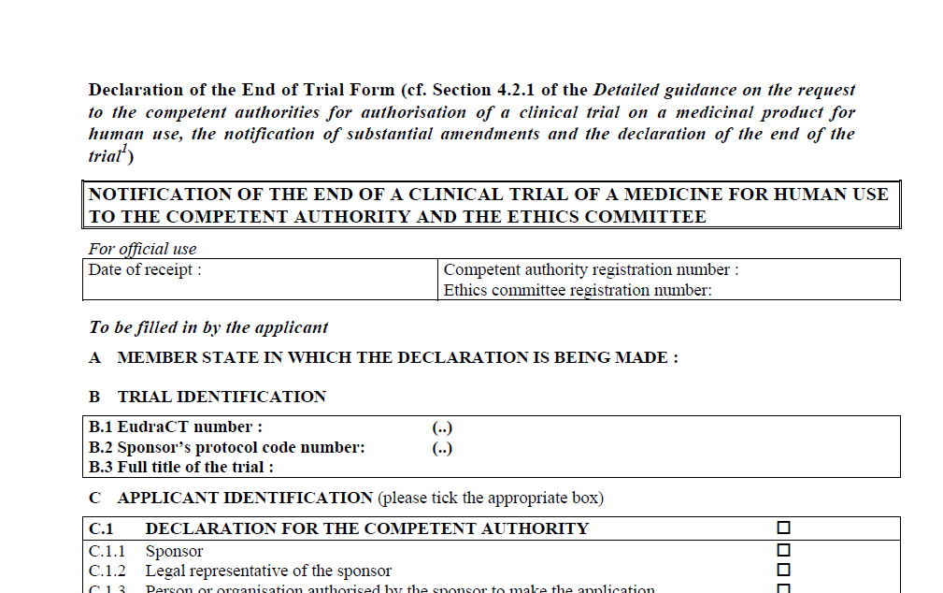
Globální ukončení
Nedostatky zasílaných zpráv a informací v průběhu KH

Slide 11
Souhrnná zpráva o klinickém hodnocení (CSR)
Nedostatky zasílaných zpráv a informací v průběhu KH
Do 1 roku u nepediatrických KH
Do 6 měsíců u pediatrických KH
Rozsah a struktura podle přílohy 9 vyhlášky o SKP
Povinnost předkládat uvedena v sekci 4.3 Sdělení Komise „CT-1“

Slide 12
Změny v dokumentaci v průběhu KH
Nedostatky zasílaných zpráv a informací v průběhu KH
Dodatky – podstatné a nepodstatné (k protokolu, IMPD, IB)
Aktualizace IP/IS
Změna zadavatele a změna názvu zadavatele
Změny center
Notes:
Aktualizace IP/IS – více poví Alenka Tr. v přednášce
Změna zadavatele a změna názvu zadavatele – dát i odkaz na zákon o léčivech § 59

Slide 13
Podstatný dodatek k protokolu
Nedostatky zasílaných zpráv a informací v průběhu KH
Dopad na bezpečnost nebo tělesnou či duševní nedotknutelnost účastníků klinického hodnocení, nebo na vědeckou hodnotu klinického hodnocení
Podléhá úhradě náhrady výdajů (K-004, 15800,-)
SA Notification Form
Posouzení do 30 dnů (mimo SŘ)

Slide 14
Podstatný dodatek k protokolu
Nedostatky zasílaných zpráv a informací v průběhu KH
Změna hlavního cíle KH
Změna primárního nebo sekundárního cíle, která bude mít pravděpodobně významný dopad na bezpečnost nebo vědeckou hodnotu KH
Použití nového způsobu měření primárního cíle
Změna definice ukončení KH
Přidání ramene KH nebo skupiny placeb

Slide 15
Podstatný dodatek k protokolu
Nedostatky zasílaných zpráv a informací v průběhu KH
Významné změny zařazovacích/vyřazovacích kritérií
Snížení počtu kontrolních návštěv
Významná změna postupu diagnostického nebo lékařského sledování
Odvolání DSMB
Změna IMP (včetně dávkování a způsobu podání)
Významná změna designu

Slide 16
Nepodstatný dodatek k protokolu
Nedostatky zasílaných zpráv a informací v průběhu KH
Nepodléhá úhradě náhrady výdajů
Neposílá se SA Notification Form
Posouzení do 30 dnů (mimo SŘ)
Schválení SÚKL
Spadají sem rovněž administrativní dodatky apod.
Notes:
Mohou předkládat později, až spolu se substantial amendmentem
To by nemělo platit pro kontaktní údaje – změna kontaktní osoby; změna adresy, změna telef. čísla

Slide 17
Nepodstatný dodatek k protokolu
Nedostatky zasílaných zpráv a informací v průběhu KH
Příklady: změna identifikace KH
Přidání nebo vypuštění terciárních nebo výzkumných cílů
Mírné prodloužení trvání KH (o méně než 10%) nebo pokud se neprodlouží léčebná fáze
Navýšení počtu subjektů o méně než cca 10%
Změny CRF

Slide 18

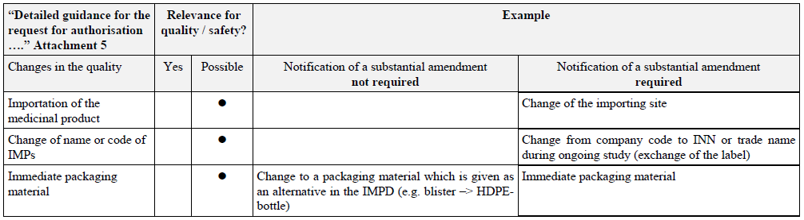
Podstatný dodatek k IMPD
Nedostatky zasílaných zpráv a informací v průběhu KH

Slide 19
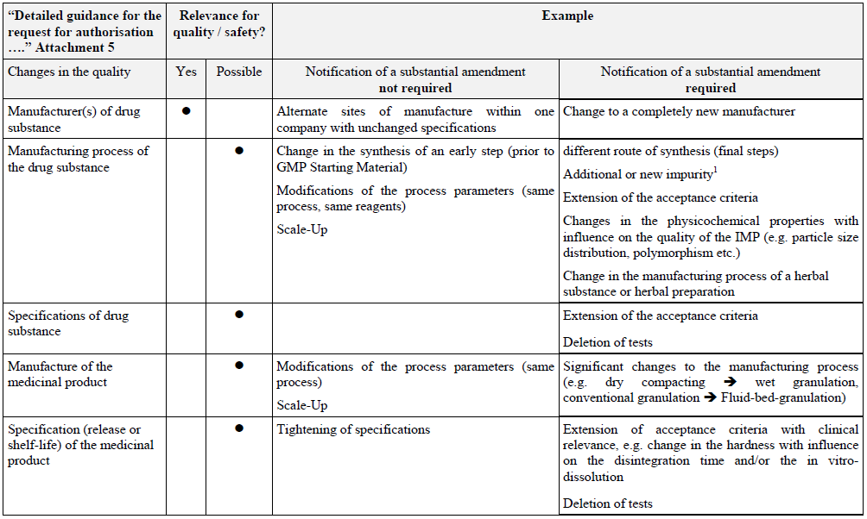
Nedostatky zasílaných zpráv a informací v průběhu KH

Slide 20
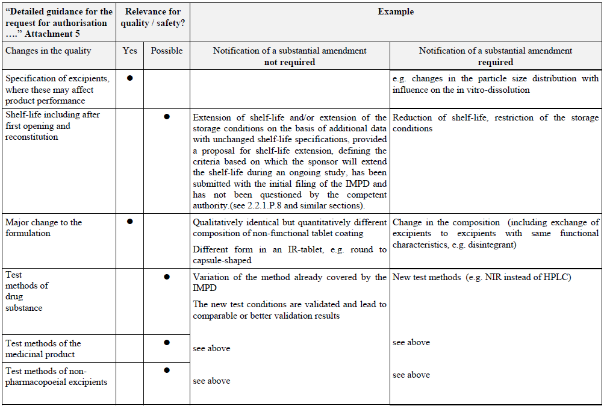
Nedostatky zasílaných zpráv a informací v průběhu KH

Slide 21
Nepodstatný dodatek k IMPD
Nedostatky zasílaných zpráv a informací v průběhu KH
Na SÚKL neposílat, jinak bude posouzeno a požadována úhrada náhrady výdajů
Např. stabilitní data, pokud byl plán prodlužování doby použitelnosti schválen (a pohybuje se v daných limitech) …
Notes:
Blíže k tomu bude říkat před Tebou Terezka, takže neopakovat, co ona řekne, pokud to bude řečeno, tak jen sdělit – to jste slyšeli v předchozí přednášce.

Slide 22
Aktualizace IB jako podstatný dodatek
Nedostatky zasílaných zpráv a informací v průběhu KH
Podléhá úhradě náhrady výdajů (1 za všechna KH se stejným LP)
Příklad (bod 122 z CT-1)
  nové toxikologické nebo farmakologické údaje nebo nový výklad toxikologických nebo farmakologických údajů pro zkoušejícího
  změny RSI
Notes:
Nejlépe uvést příklady, které změny jsou podstatné a které nepodstatné

Slide 23
Aktualizace IP/IS
Nedostatky zasílaných zpráv a informací v průběhu KH
Pokud jsou zařazeni všichni pacienti – pouze jako dodatek k IP/IS
Stejná verze schválena MEK i SÚKL
SÚKL schvaluje vždy (i v případě administrativní opravy)
Notes:
Toto bude mít Alenka v přednášce,takže nerozvádět, upozornit, že uslyší v přednášce o pokynu k IP/IS
Spíš bych tu uvedla, které IP neschvalujeme – k nimž se nevyjadřujeme – dle info na webu a na tu je upozornit
Dát tam event. odkaz

Slide 24
Aktualizace center
Nedostatky zasílaných zpráv a informací v průběhu KH
Předloží se aktualizovaný CTA (xml a vytištěná verze se změnou)
Bez zpětné informace

Slide 25
Změna zadavatele
Nedostatky zasílaných zpráv a informací v průběhu KH
Brána jako podstatný dodatek
Předložení nových plných mocí (zadavatel-legal representative-CRO) a všech dokumentů, které jsou změnou zadavatele dotčeny (protokol, IP/IS,…)
Vyjádření SÚKL v rámci správního řízení
Předložení aktualizace CTA

Slide 26
Změna názvu zadavatele
Nedostatky zasílaných zpráv a informací v průběhu KH
Není bráno jako SA, ale je nutno předložit nové PM a dále oficiální výpis z OR
Dále předložena aktualizace CTA
Předložení ostatních dokumentů s touto změnou
Bez zpětné informace
Notes:
Toto si nejsem jistá, to budeme muset projít s právníky. Změna názvu – záleží na změně právní „subketkvitity? Či identity – to musíme trochu projít.

Slide 27
Další hlášení v průběhu KH
Nedostatky zasílaných zpráv a informací v průběhu KH
Dočasné přerušení KH
Neodkladné bezpečnostní opatření
Závada v jakosti
Další nové skutečnosti

Slide 28
Dočasné přerušení KH
Nedostatky zasílaných zpráv a informací v průběhu KH
Definice: takové přerušení hodnocení, se kterým se nepočítá ve schváleném protokolu, přičemž existuje úmysl v hodnocení pokračovat (bod 146. CT-1)
SA nebo USR
Znovuzahájení – dle bodu 149. CT-1 bráno jako SA

Slide 29
Neodkladné bezpečnostní opatření (USR)
Nedostatky zasílaných zpráv a informací v průběhu KH
(sekce 3.9 CT-1)
Rychlá komunikace se SÚKL, následuje oficiální písemná komunikace
Příklad: doplňková monitorovací opatření

Slide 30
Závada v jakosti
Nedostatky zasílaných zpráv a informací v průběhu KH
Zadavatel informuje neprodleně
Návrh řešení situace (kontrola šarže, stažení šarže, pozastavení používání)
Komunikace se SÚKL: KH + ZJ
Notes:
ZJ – odd. závad v jakosti – již není ZJE!

Slide 31
Další nové skutečnosti
Nedostatky zasílaných zpráv a informací v průběhu KH
Příklad: závažné porušení GCP; zásahy jiných regulačních autorit; změna sídla nebo adresy; zastavení vývoje LP
Pokud je vliv na R/B subjektů – informovat neprodleně SÚKL

Slide 32
Závěrem
Nedostatky zasílaných zpráv a informací v průběhu KH
Zodpovědnost za KH má zadavatel
Očekává se aktivní přístup zadavatele
Bezpečnost pacienta na 1. místě

Slide 33

Dotazy

